Slide 1
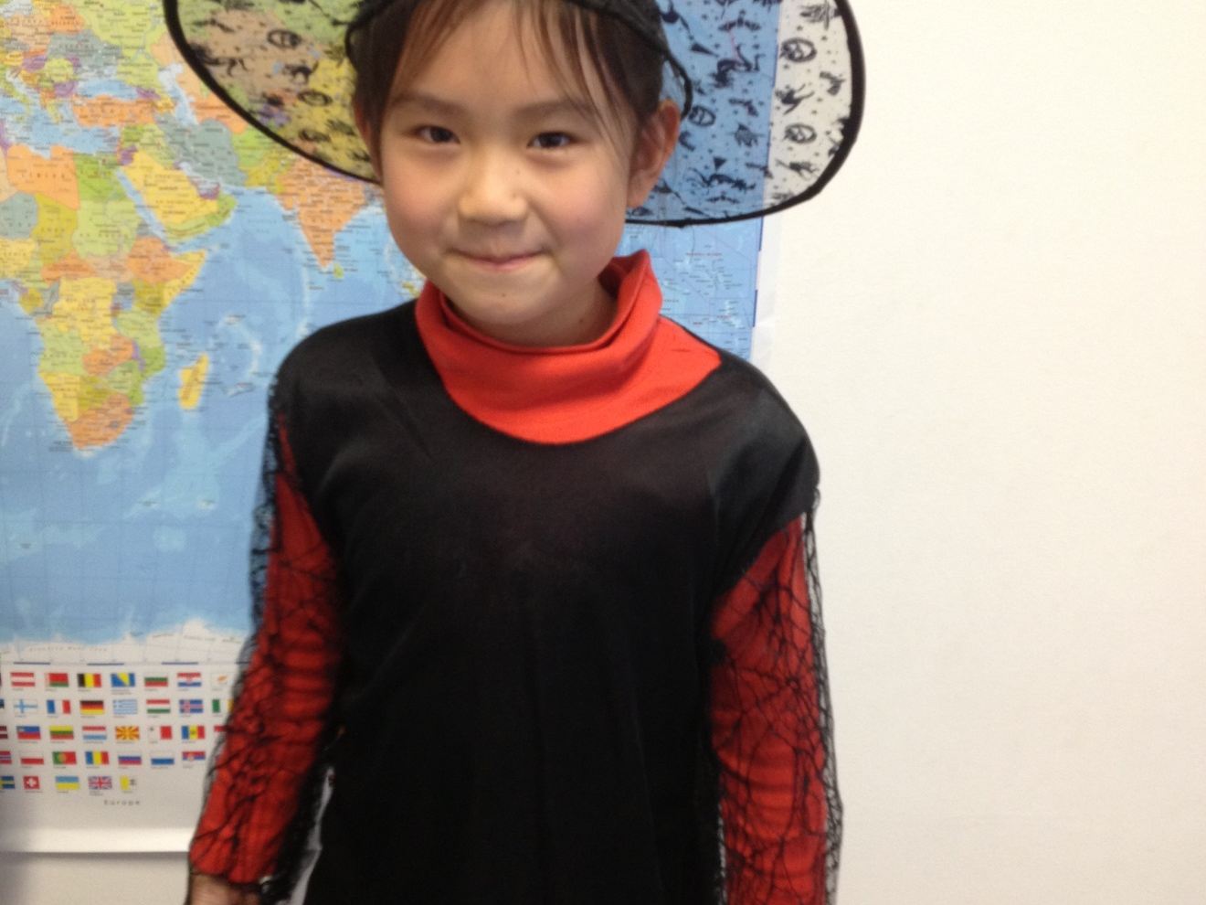
Wer bin ich?

Slide 2
Ich bin eine Fee.
Ich bin eine böse Hexe (die allerdings nett schaut).

Slide 3
Leider falsch!

Slide 4
Richtig!

Slide 5
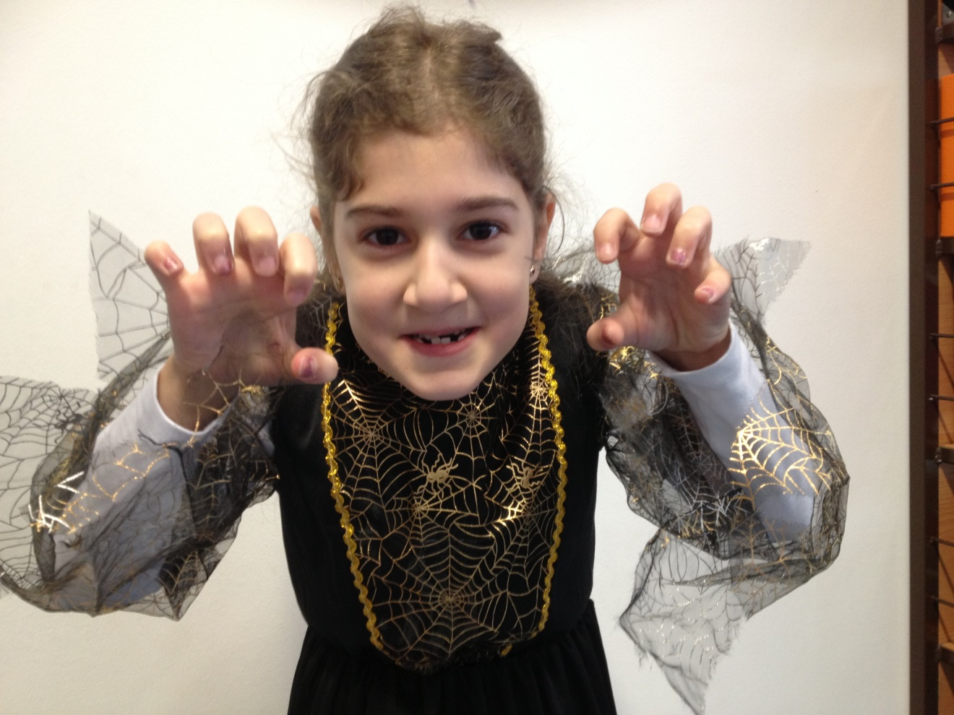
Wer bin ich?

Slide 6
Ich bin ein Löwe.
Ich bin eine böse Hexe.

Slide 7
Leider falsch!

Slide 8
Richtig!

Slide 9
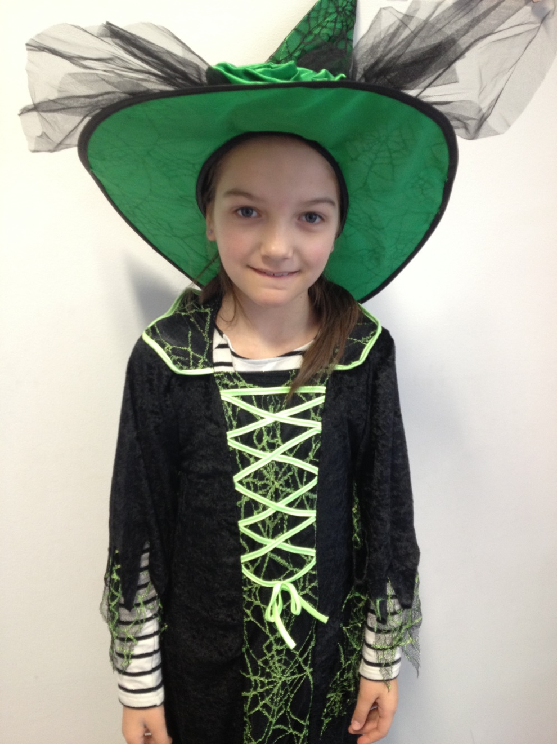
Wer bin ich?

Slide 10
Ich bin ein Kobold.
Ich bin eine böse Hexe.

Slide 11
Leider falsch!

Slide 12
Richtig!

Slide 13
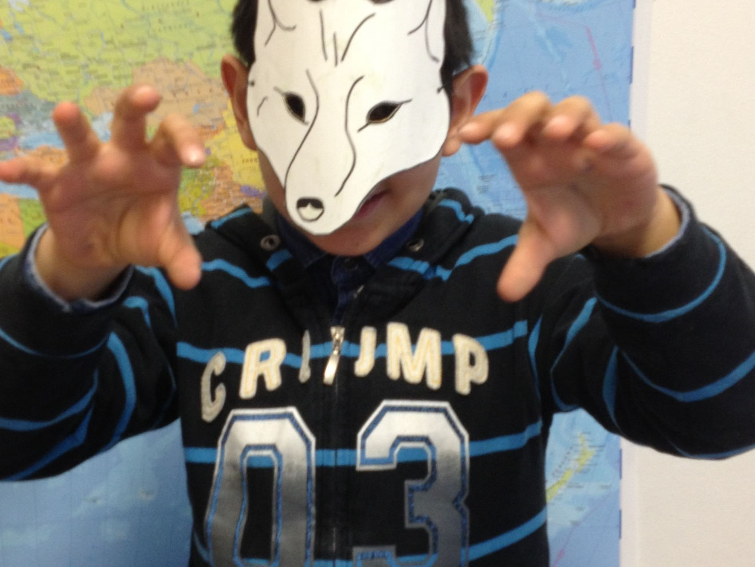
Wer bin ich?

Slide 14
Ich bin der böse Wolf!
Ich bin ein Frosch, der sich verkleidet hat!

Slide 15
Leider falsch!

Slide 16
Richtig!

Slide 17
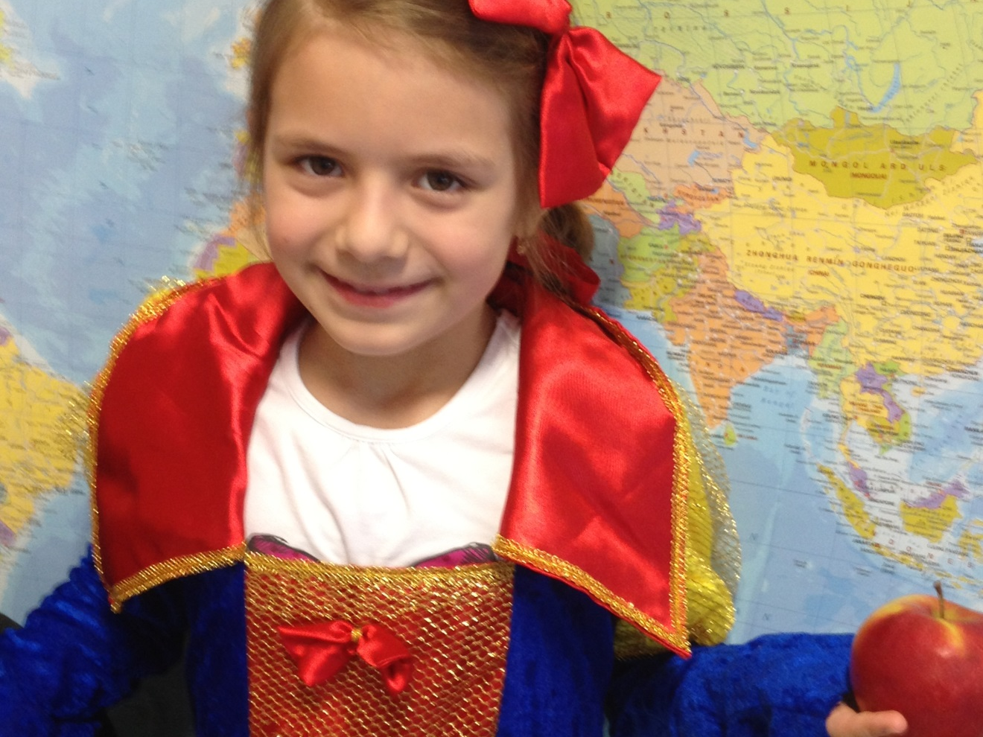
Wer bin ich?

Slide 18
Ich bin Rapunzel mit dem langen Haar!
Ich bin Schneewittchen mit dem (giftigen) Apfel!

Slide 19
Leider falsch!

Slide 20
Richtig!

Slide 21
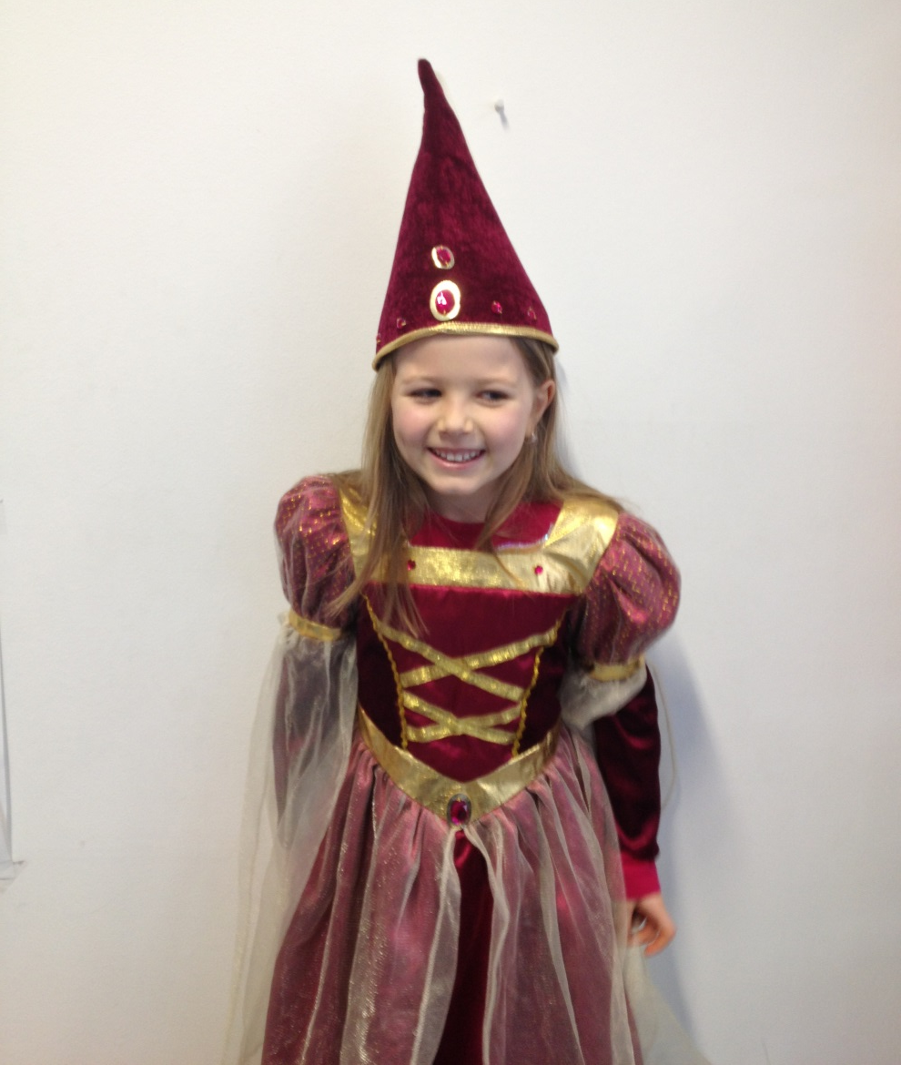
Wer bin ich?

Slide 22
Ich bin eine gute Fee.
Ich bin der Froschkönig.

Slide 23
Leider falsch!

Slide 24
Richtig!

Slide 25
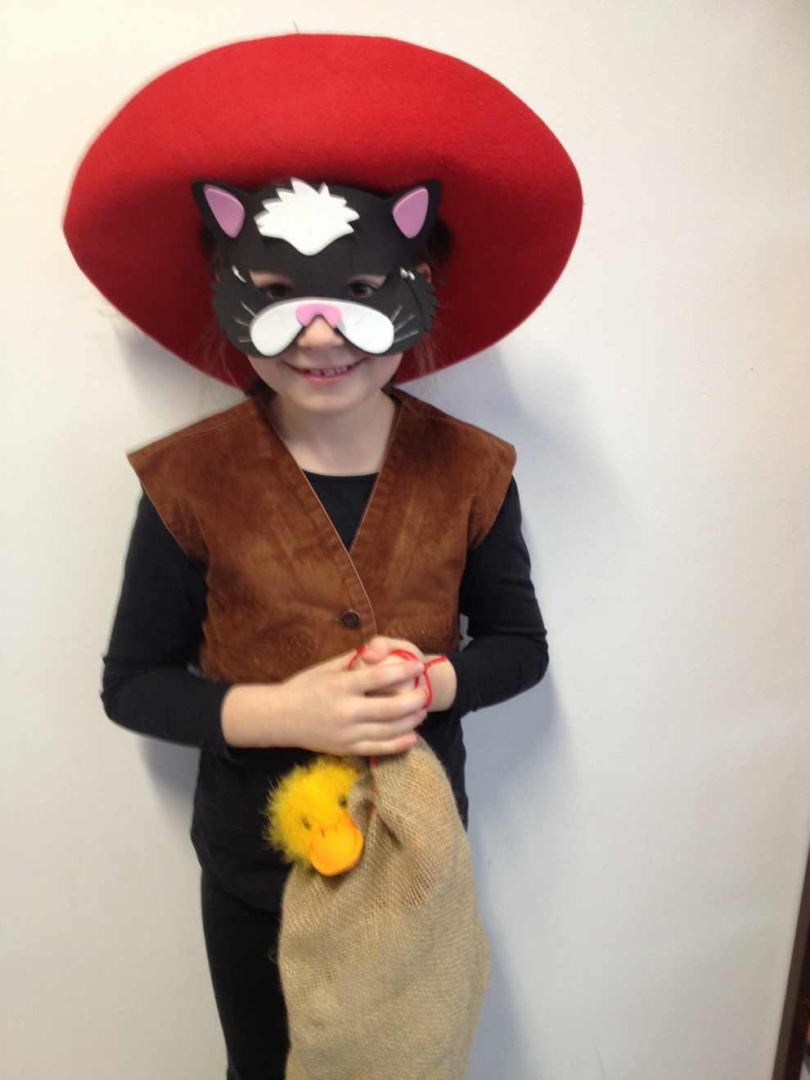
Wer bin ich?

Slide 26
Der gestiefelte Kater!
Dornröschen

Slide 27
Leider falsch!

Slide 28
Richtig!

Slide 29
Das hast du super gemacht!
Möchtest du neu starten?
Ich bin fertig!

